Slide 1
競合リスクを考慮した解析
2017/3/9
坂巻 顕太郎（横浜市立大学）
田嶋 幸聖（中外製薬）
○長島 健悟（千葉大学）
吉田 瑞樹（ファイザー）

Slide 2
本セッションでのカバー範囲
競合リスクの解析手法には様々なものがある
主要な教科書に記載がある解析手法が対象
特にモデルによる解析の解釈可能性に焦点を当てる
Cause-specific proportional hazards (PH) models (Andersen, et al., 1993) 原因別ハザードに対する比例ハザードモデル
Fine-Gray models (Fine & Gray, 1999) 部分分布ハザードに対する比例ハザードモデル

Slide 3
競合リスクモデルの解釈可能性
原因別・部分分布ハザードの解釈可能性に着目し, 競合リスクモデルの解釈について議論したい
ハザード比の推定は有益？
本セッションでは各手法の特性を概説し,適用経験等の情報共有し, どのような形で利用できるのかを整理したい

Slide 4
競合リスク
イベントタイプが複数存在する場合の推測に関連した問題
競合リスク (competing risk)
あるイベントが発現すると, 別のイベントが観測できなくなる場合
あるイベントが発現すると, 別のイベントの発現確率を変化させる場合も競合リスクとすることがある (西川, 2008)
準競合リスク (semi-competing risk; Fine, et al., 2001; Biswas, et al., 2008)
終了イベント (terminal event) が発現すると, 非終了イベント (non-terminal event) が観測できなくなるが, 非終了イベントが発現しても, 終了イベントの発現は観察可能な場合

Slide 5
例：競合リスク
原因別死亡を考える場合
特定のがんによる死亡とそれ以外による死亡など, 原因別の評価を考えるときにも競合リスクの問題が生じる
特定のがんにより死亡すると, それ以外の原因で死亡は原理的に観察できない
特定のがんによる死亡のリスクを評価しようとすると, それ以外の原因で死亡による影響が関連する
競合リスクの問題では競合イベントの影響を考慮した評価が必要となる点が根本にある
がん死亡
生存
その他死亡

Slide 6
記号の定義
$T_{ik}$：群$k$の$i$番目の個体のイベント発生時間 ($i=1,…,n_{k}$), $U_{ik}$：打切り時間
$δ_{ik}$：イベントの種類 ($δ_{ik}=0,1,…,J$; 0は打切り)
$F_{jk}\left(t\right)=\operatorname{Pr}\left(T_{ik}≤t,δ_{ik}=j\right)$：部分分布関数; Cumulative Incidence function; CIF
原因$j$のイベントが時間$t$までに発現する確率
$F_{jk}\left(∞\right)=\operatorname{Pr}\left(δ_{ik}=j\right)$：イベント$j$による死亡確率
$F_{k}\left(t\right)=\sum_{j}{F_{jk}\left(t\right)}$
$f_{jk}\left(t\right)=dF_{jk}\left(t\right)/dt$：部分密度関数 ($F_{jk}$, $f_{jk}$ の連続性を仮定)
$S_{k}\left(t\right)=\operatorname{Pr}\left(T_{ik}>t\right)=1−F_{k}\left(t\right)$：群$k$の生存関数

Slide 7
原因別ハザード
原因別ハザード (cause-specific hazards)
$$λ_{jk}\left(t\right)=\frac{f_{jk}\left(t\right)}{S_{k}\left(t\right)}=\frac{dF_{jk}\left(t\right)/dt}{1−F_{k}\left(t\right)}$$
時間$t$まで生存していたときに, 次の瞬間に原因$j$によるイベントが起こる率
これは興味のあるイベント以外を打ち切りとみなしたハザードに等しい ⇒ ある意味で競合リスクの影響を無視
通常$F_{jk}\left(t\right)$との対応なし ($F_{jk}\left(t\right)≠\int_{0}^{t}{λ_{jk}\left(u\right)\left\{1−F_{jk}\left(u\right)\right\}du}$)
1980年代以前はこちらをベースにした推測手法が一般的だった模様 (Prentice, et al., 1978)
競合リスクなし
$$h\left(t\right)=f\left(t\right)/S\left(t\right)$$
$$dF\left(t\right)=h\left(t\right)S\left(t\right)dt$$

Slide 8
部分分布ハザード
部分分布ハザード (subdistribution hazards)
$$γ_{jk}\left(t\right)=\frac{f_{jk}\left(t\right)}{G_{jk}\left(t\right)}=\frac{dF_{jk}\left(t\right)/dt}{1−F_{jk}\left(t\right)}=\frac{−d\log\left\{1−F_{jk}\left(t\right)\right\}}{dt} \\ G_{jk}\left(t\right)=1−F_{jk}\left(t\right)$$
CIFベースのハザード
$F_{jk}\left(t\right)=\int_{0}^{t}{γ_{jk}\left(u\right)\left\{1−F_{jk}\left(u\right)\right\}du}$
イベント$j$の死亡確率にも対応$F_{jk}\left(∞\right)=\operatorname{Pr}\left(δ_{ik}=j\right)$
イベント$j$の死亡確率ベースの率 (のような) 指標
時間$t$までイベント$j$が起きておらず, 次の瞬間にイベント$j$が起こる率

Slide 9
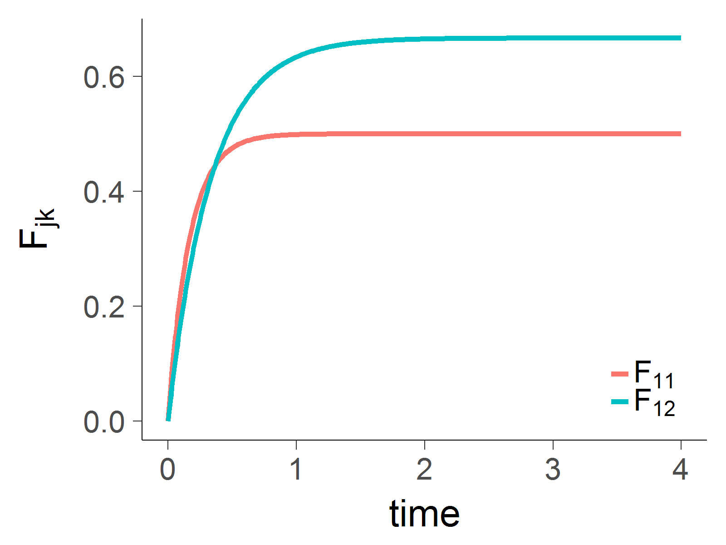
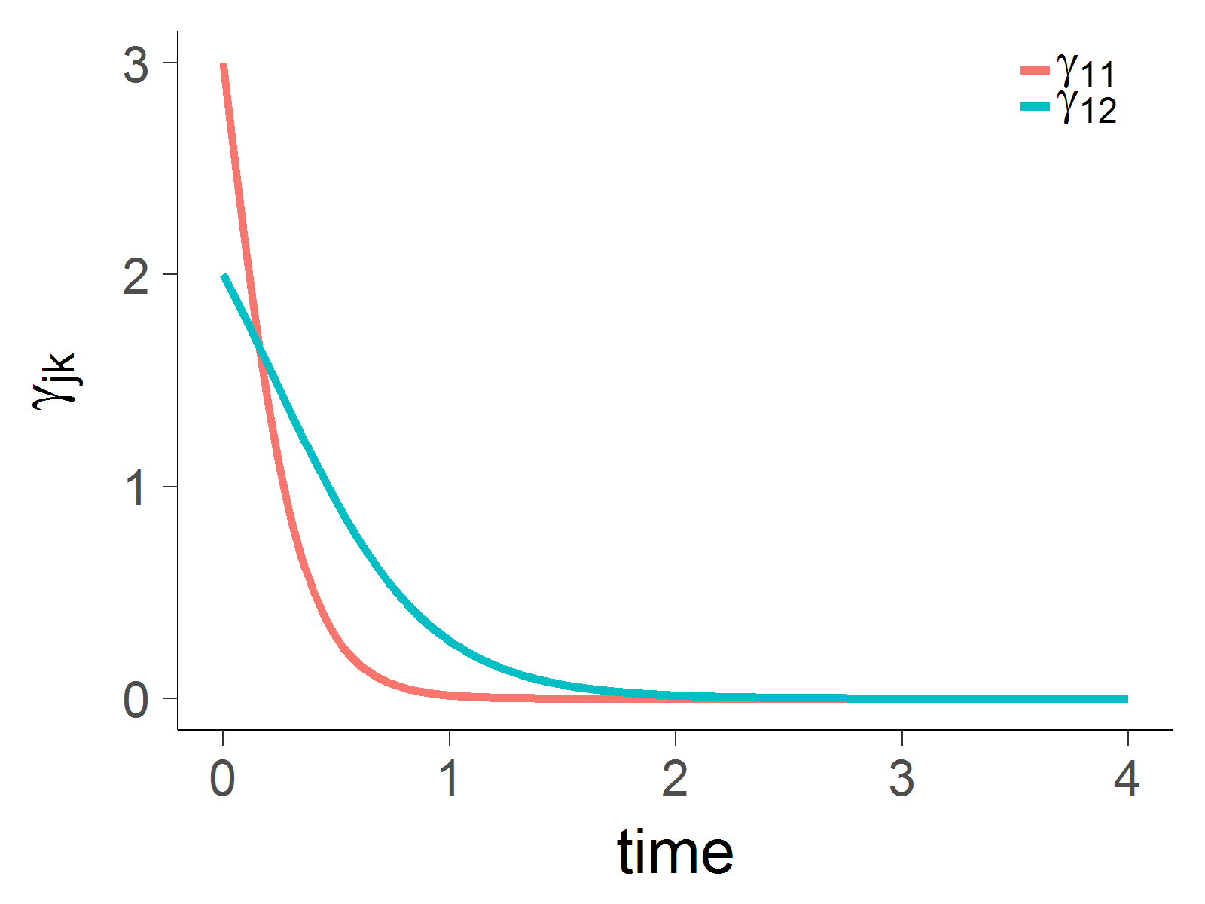
例：原因別ハザードと部分分布ハザード 原因別ハザード$λ_{jk}\left(t\right)$が全て定数の場合
イベント2
$λ_{21}\left(t\right)=3$
$λ_{22}\left(t\right)=1$
$F_{21}\left(t\right)=\left(1−e^{6t}\right)/2$
$F_{22}\left(t\right)=\left(1−e^{3t}\right)/3$
イベント1
$λ_{11}\left(t\right)=3$
$λ_{12}\left(t\right)=2$
$F_{11}\left(t\right)=\left(1−e^{6t}\right)/2$
$F_{12}\left(t\right)=2\left(1−e^{3t}\right)/3$
$λ_{11}\left(t\right)>λ_{12}\left(t\right)$なのに
$t>\left(\log{3}\right)/3$では
$$F_{12}\left(t\right)>F_{11}\left(t\right)$$

Slide 10
二つのハザード
二つのハザードは分母が若干違うだけの様に見えるが, 大きく異なる指標
$λ_{jk}\left(t\right)=\frac{dF_{jk}\left(t\right)/dt}{1−F_{k}\left(t\right)}$ イベント発生率の指標 (競合リスクがない場合と同じ解釈)
$γ_{jk}\left(t\right)=\frac{dF_{jk}\left(t\right)/dt}{1−F_{jk}\left(t\right)}=λ_{jk}\left(t\right)\frac{1−F_{k}\left(t\right)}{1−F_{jk}\left(t\right)}$ (競合イベントを考慮した) 考慮したイベント発生率 (の様な) 指標
競合リスクがない場合は$λ$と$F$が対応するが…

Slide 11
よく知られている問題点
競合リスク間の独立性が仮定できなければ, 原因別ハザードタイプのKaplan–Meier推定量は興味のあるイベントの発生率を過大推定
CIFの推定やCIFの群間比較が提案された
CIFの一致推定量 (Aalen, 1978)
部分分布ハザードの重み付き和に基づく検定 (Gray, 1988)
二群の場合, 帰無仮説のもとで
$${\hat{σ}}^{−1}\left(τ\right)\int_{0}^{τ}{L\left(t\right)\frac{R_{1}\left(t\right)+R_{2}(t)}{R_{1}\left(t\right)R_{2}(t)}\left\{{\hat{G}}_{11}^{−1}\left(t−\right)d{\hat{F}}_{11}\left(t\right)−{\hat{G}}_{12}^{−1}\left(t−\right)d{\hat{F}}_{12}\left(t\right)\right\}}→_{𝒟}N\left(0,1\right)$$
通常log-rank型の重み ($L\left(t\right)=1$) の場合をGray's testと呼ぶ
log-rank統計量
$${\hat{V}}^{−1/2}\left(τ\right)\int_{0}^{τ}{\frac{Y_{1}\left(t\right)+Y_{2}\left(t\right)}{Y_{1}\left(t\right)Y_{2}\left(t\right)}\left\{{\hat{S}}_{1}^{−1}\left(t−\right)d{\hat{F}}_{1}\left(t\right)−{\hat{S}}_{2}^{−1}\left(t−\right)d{\hat{F}}_{2}\left(t\right)\right\}}$$

Slide 12
競合リスクモデルによる解析
モデル解析の目的
共変量による調整
ハザード比の推定
競合リスクの状況においてもモデルを用いた解析はよく行われる

Slide 13
Cause-specific PH (CSPH) models
古典的な方法
原因別比例ハザードモデル
興味のあるイベント以外を全て打ち切りとして扱い, Coxの比例ハザードモデルを当てはめる手法
問題点
CIFとの対応がない = イベント$j$の発生率の指標にはなるが, 死亡確率の指標にはならず
原因別ハザードに対する共変量の影響と, 部分分布ハザードに対する共変量の影響は全く異なる可能性がある (Gray, 1988; Pepe, 1991)

Slide 14
Fine-Gray models (Fine & Gray, 1999)
先述の問題点に対する方法の一つ
部分分布に対する比例ハザードモデル (subdistribution PH models)
CIFに対する推測を回帰モデルに拡張
モデル：$γ_{j}\left(t\right)$に比例ハザード型の回帰構造を導入
$γ_{j}\left(t\right)=\frac{−d\log\left\{1−F_{j}\left(t\right)\right\}}{dt}=γ_{j0}\left(t\right)\exp\left\{β^{t}Z\right\}$：積分・変形すると $\log\left[−\log\left\{1−F_{j}\left(t\right)\right\}\right]=\log\left\{Γ_{j0}\left(t\right)\right\}+β^{t}Z$
IPCW法 (Robins & Rotnitzky, 1992) を適用した重み付きのマルチンゲール推定方程式を用いた回帰パラメータの推定量$\hat{β}$ (一致性と漸近正規性) と累積部分分布ハザード関数のBreslow型推定量を提案 (Fine & Gray, 1999)

Slide 15
みなさまの経験は？【N = 】
Cause-specific PH models 【n = 】
Fine-Gray models 【n = 】
CIF 【n = 】
Gray's test 【n = 】
その他 【n = 】
どのようなときに用いるか？
モデル解析に関連した疑問等はありますか？

Slide 16
部分分布ハザードの解釈
Andersen & Keiding (Stat Med 2012)
競合リスクのない比例ハザードモデルではrisk, $F(t)$, とrate, $λ(t)$, が一対一対応する
ハザード関数は生存率, $S\left(t\right)=1−F(t)$, とリンクする
競合リスクがある場合は$F_{j}(t)$と$λ_{j}(t)$は一対一対応せず
例 (イベント2種)：$F_{j}\left(t\right)$を求めるためには$λ_{1}\left(t\right),λ_{2}\left(t\right)$の両方が必要
$$F_{j}\left(t\right)=\int_{0}^{t}{\exp\left\{−\int_{0}^{u}{\left[λ_{10}\left(x\right)\exp\left(α^{t}Z\right)+λ_{2}\left(x\right)\right]dx}\right\}λ_{10}\left(u\right)\exp\left(α^{t}Z\right)du}$$
$λ_{10},α$：CSPHモデルの基準ハザード, 回帰パラメータ

Slide 17
部分分布ハザードの解釈
直接リンクしない理由：$\log\left\{−\log\left[1−F_{j}\left(t\right)\right]\right\}$を基礎としたモデルであるため $\log\left\{−\log\left[1−F_{j}\left(t∣Z\right)\right]\right\}=\log\left[Γ_{j0}\left(t\right)\right]+β^{t}Z$
Fine-Gray modelsのハザード比は, Coxの比例ハザードモデルのハザード比とは似て非なるものである
$β$のみで定量的な解釈は困難 (部分分布に基づくため一般的な率の指標とは異なってくる)
定性的な解釈は可能：このデータにおいて調整$したF_{j}$が群間で異なるかどうか
競合リスクの影響：$βが$同じ値のモデルであっても, $F_{j}$に同じ大きさの差があるとは限らない

Slide 18
Dignam, et al. (Clin Cancer Res 2012)
Dignam, et al. (Clin Cancer Res 2012)
CSPHモデルとFine-Gray (FG) モデルをシミュレーションによって評価
二変量指数分布の乱数 (独立・非独立な競合リスクの場合) を生成

Slide 19
独立な場合
Scenario | Group 1 ($λ_{j1}$) | Group 2 ($λ_{j2}$) | $$λ_{j2}/λ_{j1}$$ | HR (group 2 / group 1)
 |  |  |  | CSPH | FG
Scenario 1
Event 1 | 1.00 | 1.00 | 1.00 | 0.993 (0.731-1.349) | 0.994 (0.737-1.343)
Event 2 | 1.00 | 1.00 | 1.00 | 1.000 (0.736-1.359) | 1.003 (0.743-1.355)
Scenario 2
Event 1 | 0.50 | 1.00 | 2.00 | 2.013 (1.428-2.839) | 1.794 (1.286-2.503)
Event 2 | 1.00 | 1.00 | 1.00 | 0.999 (0.750-1.331) | 0.750 (0.567-0.991)
Scenario 3
Event 1 | 0.50 | 1.00 | 2.00 | 2.002 (1.451-2.763) | 1.291 (0.956-1.742)
Event 2 | 0.50 | 1.00 | 2.00 | 2.003 (1.452-2.762) | 1.292 (0.958-1.744)
Scenario 4
Event 1 | 0.50 | 1.00 | 2.00 | 2.002 (1.441-2.802) | 1.555 (1.133-2.135)
Event 2 | 0.75 | 1.00 | 1.33 | 1.333 (0.988-1.799) | 0.939 (0.704-1.251)

Slide 20
独立でない場合
Scenario | Group 1 ($λ_{j1}$) | Group 2 ($λ_{j2}$) | $$λ_{j2}/λ_{j1}$$ | HR (group 2 / group 1)
 |  |  |  | CSPH | FG
Scenario 1
Event 1 | 1.00 | 1.00 | 1.00 | 1.006 (0.725-1.395) | 1.006 (0.730-1.387)
Event 2 | 1.00 | 1.00 | 1.00 | 0.999 (0.720-1.385) | 0.998 (0.724-1.375)
Scenario 2
Event 1 | 0.50 | 1.00 | 2.00 | 3.200 (2.083-4.914) | 3.097 (2.039-4.704)
Event 2 | 1.00 | 1.00 | 1.00 | 0.789 (0.588-1.058) | 0.570 (0.428-0.760)
Scenario 3
Event 1 | 0.50 | 1.00 | 2.00 | 1.997 (1.416-2.816) | 1.337 (0.971-1.840)
Event 2 | 0.50 | 1.00 | 2.00 | 2.014 (1.427-2.842) | 1.350 (0.981-1.859)
Scenario 4
Event 1 | 0.50 | 1.00 | 2.00 | 2.585 (1.762-3.791) | 2.132 (1.480-3.070)
Event 2 | 0.75 | 1.00 | 1.33 | 1.130 (0.830-1.538) | 0.793 (0.589-1.067)

Slide 21
結果
CSHPモデル
独立な場合は原因別ハザード比を正しく推定できる
独立でない場合は正しく推定できない場合もある
$λ_{j}\left(t\right)$は正しく特定できていれば通常のリスクの発症率と同じ解釈が可能
FGモデル
特に情報はないが, 一致推定量なので真値に近い値になっていると思われる

Slide 22
文献上での推奨等
Lau, et al. (Am J Epidemiol 2009)
目的に応じた使い分けをすべき; CSPHはリスク因子や原因の分析に向く, FGは群間のイベント発現確率の分析に向いている
Latouche, et al. (J Clin Epidemiol 2013)
すべてのイベントごとにcause-specific PH modelsによる解析結果とCIFを示すことを推奨
Dignam, et al. (Clin Cancer Res 2012)
解析目的を達成できる適切な方法を使うべき
Austin & Fine (Stat Med 2017)
Lau, et al. を引用し使い分けを推奨

Slide 23
使い方と解釈をどのようにしたらよいだろうか？
どのようなときにどの手法を使えると思いますか？
CSPHモデル
Fine-Grayモデル
1 – Kaplan–Meier推定量
CIFの推定
Gray's test
その他

Slide 24
メモ
下記URLで補足資料を掲載予定です
http://nshi.jp/contents/stat/dsrt4th/

Slide 25
参考文献
Andersen PK, Borgan Ø, Gill RD, Keiding N. Statistical Models Based on Counting Processes. Springer, 1993, pp. 512–515.
Andersen PK, Keiding N. Interpretability and importance of functionals in competing risks and multistate models. Stat Med 2012; 31(11–12): 1074–1088.
Dignam JJ, Zhang Q, Kocherginsky M. The use and interpretation of competing risks regression models. Clin Cancer Res 2012; 18(8): 2301–2308.
Fine JP, Gray RJ. A proportional hazards model for the subdistribution of a competing risk. JASA 1999; 94(446): 496–509.
Gray RJ. A class of K-sample tests for comparing the cumulative incidence of a competing risk. Ann Stat 1988; 16: 1141–1154.
Latouche A, et al. A competing risks analysis should report results on all cause-specific hazards and cumulative incidence functions. J Clin Epidemiol 2013; 66(6): 648–653.
Lau B, Cole SR, Gange SJ. Competing risk regression models for epidemiologic data. Am J Epidemiol 2009; 170: 244–256.
Pepe MS. Inference for events with dependent risks in multiple endpoint studies. JASA 1991; 86(415): 770–778.
Robins JM, Rotnitzky A. Recovery of information and adjustment for dependent censoring using surrogate markers. In AIDS Epidemiology-Methodological Issues. Jewell N, Dietz K, Farewell V (eds.). Boston: Birkhauser, 1992, pp. 24–33.
Austin P, Fine JP. Accounting for competing risks in randomized controlled trials: a review and recommendations for improvement. Stat Med 2017. In press.
西川正子.生存時間解析における競合リスクモデル. 計量生物学 2008; 29(2): 141–170.

Slide 26
付録：記号の定義の補足
$R_{k}\left(t\right)=I\left(τ_{k}≥t\right)Y_{k}\left(t\right){\hat{G}}_{1k}/{\hat{S}}_{k}\left(t−\right)$
$τ_{k}$：群$k$の最大非打切り時間
$Y_{k}\left(t\right)$：群$k$の時点$t$のリスク集合のサイズ
${\hat{S}}_{k}\left(t−\right)$：群$k$の時点$t$のKM推定量の左極限

